Slide 1
اثرات فلزات سنگین
بنفشه قاسمی
دانشجوی ارشد بوم شناسی دریا
زمستان 94

Slide 2
مقدمه
فلزات سنگین که سرب، آلومینیوم، جیوه، مس، کادمیوم، مس، نیکل و آرسنیک را شامل میگردد از سموم پرخطر پیرامون ما می باشند.
این سموم در هوای تنفسی، آب آشامیدنی، مصالح ساختمانی، لوازم آشپزخانه و حتی البسه موجود می باشند.
برخی فلزات به مقدار ناچیز برای عملکرد طبیعی بدن ضروری می باشند اما ورود بیش از اندازه آنها به بدن مسمومیت ایجاد خواهد کرد.
ایراد اصلی فلزات سنگین این است که در بدن متابولیزه نمی گردند. در واقع فلزات سنگین پس از ورود به بدن دیگر از بدن دفع نشده و در بافتهای بدن انباشته می گردند. همین امر موجب بروز بیماریها و عوارض متعددی در بدن میشود. آنها رشد و گسترش عفونتهای ویروسی، باکتریایی و قارچی را نیز افزایش می دهند. فلزات سنگین همچنین جایگزین دیگر املاح و مواد معدنی مورد نیاز در بدن می گردند.

Slide 3
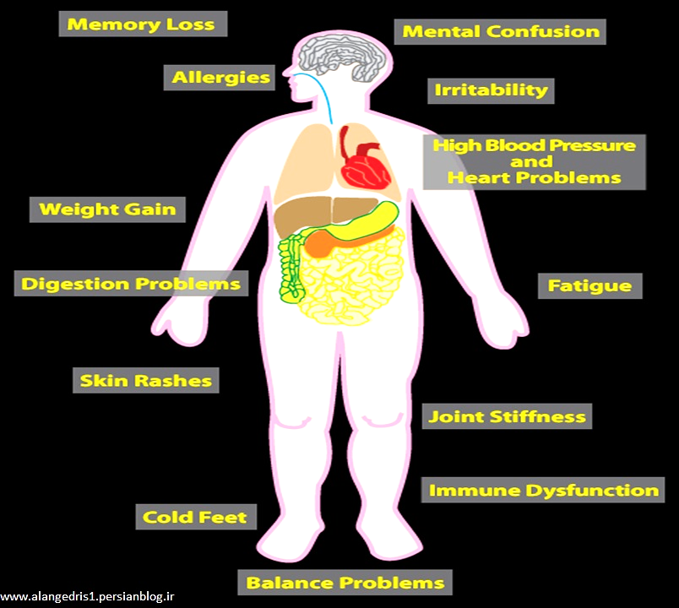
همانطور که در شکل بعد مشاهده خواهید کرد تجمع فلزات سنگین در بدن انسان معمولا دارای عوارضی به شرح زیر می باشد :
اختلال در تعادل
سرد شدن پاها
نقص ایمنی
تحریکات پوستی
مشکلات گوارشی
خستگی
ناراحتی های قلبی و افزایش فشار خون
تحریک پذیری
ایجاد حساسیت
فراموشی
گیجی

Slide 4
ویژگی های عمومی فلزات سنگین عبارتند از :
1- تجمع پذیری در بافتها
2-تجزیه ناپذیری
3-مقاومت به تغییرات بیولوژیکی در محیط زیست
که عوامل نامبرده سبب ورود آنها به چرخه حیات و زنجیره غذائی ، تجمع در بافتهای چرب و تغییر و تبدیل در بافتهای مصرف کننده می گردد .

Slide 5
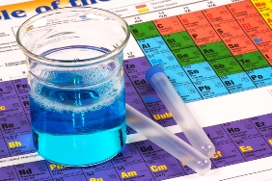
جذب فلزات سنگین
جذب فلزات از طریق پوست به ندرت اتفاق می افتد و چندان مورد توجه علم سم شناسی قرار نمی گیرد اما باید توجه داشت که تماس پوست با برخی از ترکیبات فلزی می تواند باعث تحریک موضعی پوست گردد .
جذب تنفسی فلزات اغلب از طریق استنشاق گرد و غبار ها و فیوم های فلزی صورت می گیرد که میزان این جذب بستگی به خواص فیزیکو شیمیایی آن فلز دارد .

Slide 6
جذب گوارشی فلزات بطور وسیعی متفاوت است مثلا نمک فلزات سرب ، قلع و کادمیوم جذب کمتر از % 10 دارند در حالیکه نمک آرسنیک بیش از % 90 جذب بدن می شود .
جذب فلزات از طریق دستگاه گوارش به فاکتورهایی همچون حلالیت نمک فلزی در مایعات داخل روده، فرم شیمیایی فلز، رقابت بین فلزات برای جذب، حضور سایر مواد و ترکیبات در روده، وضعیت فیزیولوژیکی فرد در معرض و ... بستگی دارد .

Slide 7
توزیع و تجمع فلزات سنگین
توزیع فلزات جذب شده در بدن بستگی به جریان خون آن بافت دارد .بدین معنی که هر چقدر یک بافت حجم خون بیشتری دریافت کند سهم بیشتری از سم را دارا خواهد بود . به عنوان مثال کبد و کلیه با سم بیشتری در تماس هستند.
دفع فلزات سنگین
دفع فلزات از بدن به دو یا چند طریق صورت می پذیرد :
دفع کلیوی
مهمترین راه دفع برای اغلب فلزات، دفع کلیوی است مکانیسم کار بدین شکل است که فلزات در خون با پروتئین های پلاسما و آمینواسیدها باند شده و با عبور از شبکه گلومرولی وارد مایع مترشحه از کلیه می شوند . لازم به ذکر است دفع ادراری یک فلز از بدن بستگی به PH ادرار، نوع و مقدار اسیدها و پروتئین های باند شده به فلز و همچنین حضور یا عدم حضور فلزات دیگر برای رقابت در باز جذب دارد .

Slide 8
دفع گوارشی
دومین راه مهم دفع فلز از بدن،دفع از مجاری گوارشی است. فلزات جذب شده ممکن است از طریق صفرا، ترشحات پانکراس و بزاق به مجاری گوارشی وارد شوند . همچنین فلزات ممکن است به سلول های سطحی مجاری گوارشی متصل شده و با ریزش این سلول ها از بدن دفع شوند .
دفع از راه های دیگر
سایر راه های دفع فلزات از بدن از طریق مو، ناخن، بزاق، هوای بازدمی، شیر، عرق و هنگام ریزش پوست است.

Slide 9
فاکتورهای موثر بر سمیت فلزات
غلظت و زمان تماس
همانند سایر مواد، هر چه غلظت ماده و زمان تماس بیشتر باشد اثرات سمی شدیدتر خواهد بود . در مورد فلزات با تغییر در غلظت و زمان تماس، نوع اثرات نیز متفاوت خواهد شد. مثلا بلع یکباره کادمیوم به مقدار زیاد ایجاد اختلالات گوارشی در حالیکه مصرف کم و طولانی کادمیوم، ایجاد اختلالات کلیوی خواهد نمود .
فرم شیمیایی
با تغییر در فرم شیمیایی ماده نوع اثرات و شدت آنها متفاوت خواهد بود مثلا ترکیبات غیر آلی جیوه سمیت کلیوی دارند در حالیکه ترکیبات آلی آن مثل متیل مرکوری بیشتر برای سیستم عصبی مشکل ساز هستند .

Slide 10
تشکیل کمپلکس بین فلز و پروتئین ها
پس از ورود یک فلز به بدن ممکن است با پروتئین های مختلف باند شده و به این ترتیب کمپلکس های مختلف فلز - پروتئین شکل گیرد که این عمل باعث کاهش سمیت فلز در بدن خواهد شد .
وضع سلامت فرد
نارسایی های کبد به عنوان اندام سم زدایی اصلی در بدن باعث افزایش مسمومیت ناشی از فلزات خواهد شد . همینطور اختلالات کلیوی نیز با کاهش دفع فلزات سمی از کلیه، شدت مسمومیت با آنها را افزایش می دهد .
رژیم غذایی
برخی از پروتئین ها و عناصر موجود در رژیم غذایی فرد باعث تغییر در میزان مسمومیت ناشی از فلزات خواهد شد . به نظر می رسد مکانیسم این تغییر بصورت رقابت در جذب ( سرب و کلسیم )، رقابت در اتصال به پروتئین های حامل ( سرب و آهن )، رقابت در باند شدن های درون سلولی ( روی و جیوه ) باشد .

Slide 11
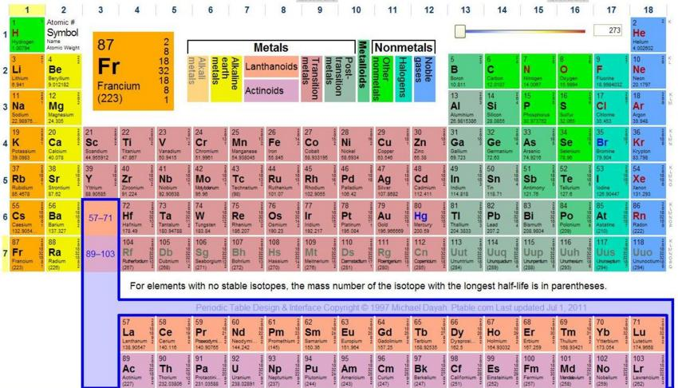
آلومینیوم

Slide 12
آلومینیوم
منبع قابل ملاحظه برای آلومینیوم، بازیافت این فلز از قوطی ها و ظروف آلومینیومی و سنگ معدن آن ، بوکسیت می باشد . آلومینیوم به علت وزن سبک و قابلیت شکل گیری در صنایع ساختمانی، ساخت ظروف، صنایع بسته بندی، اتومبیل سازی، رنگ سازی، داروسازی و ... کاربرد دارد . مهمترین ترکیبات سمی آلومینیوم، سولفات آلومینیوم، استات آلومینیوم و سولفات مضاعف آلومینیوم و پتاسیم می باشد .
املاح محلول آلومینیوم از طریق مجاری تنفسی، گوارشی و تماس جلدی جذب شده و در بیشتر بافت های بدن توزیع و عمدتا در کبد، کلیه و پانکراس ذخیره می شود.

Slide 13
مکانیسم اثر
آلومینیوم می تواند باعث نارسایی کبد و کلیه و همچنین با تجمع در بافت استخوانی باعث اختلالات سلولی و کاهش فعالیت مغز استخوان شود .
علایم مسمومیت
مسمومیت خوراکی باعث ایجاد سوزش در دهان و گلو، اسهال و استفراغ و آسیب بافت مخاطی دستگاه گوارش می گردد. استنشاق مقادیر زیاد گرد و غبار آلومینیوم ایجاد اختلالات تنفسی بصورت درد قفسه سینه، سرفه های خشک، تنگی نفس و آمفیزم ریوی می نماید

Slide 14
سرب Lead

Slide 15
سرب Lead
سرب عنصری فلزی و نرم به رنگ سفید مایل به آبی
فوق العاده سمی
سرب به طور طبیعی در محیط زیست وجود دارد ولی در اکثر موارد حاصل فعالیت های بشری از قبیل کاربرد در تولید بنزین می باشد. نمک های سرب از راه اگزوز اتومبیل ها وارد محیط زیست شده و خاک، آب و هوا را آلوده می کند.
اختلال بیو سنتز هموگلوبین و کم خونی، افزایش فشار خون، آسیب به کلیه، سقط جنین و نارسی نوزاد، اختلال سیستم عصبی، آسیب به مغز، ناباروری مردان، کاهش قدرت یادگیری و اختلالات رفتاری در کودکان از عوارض منفی افزایش غلظت سرب در بدن است.

Slide 16
بیشترین میزان سرب در کبد و پس از آن در آبشش، کلیه و تخمدان و البته خوشبختانه کمترین آن در عضله تجمع می یابد.
سرب به دو روش وارد بدن انسان و حیوانات می‌شود و در آنها مسمومیت ایجاد می‌كند:
1- یكی از طریق ورود به زنجیره غذایی از راه تغذیه از عناصر این زنجیره
2- دیگری از طریق تنفس هوای آلوده به سرب

Slide 17
جذب سرب از سه راه :
پوستی
تنفسی
گوارشی
جذب گوارشی این ماده در اطفال از بزرگسالان بیشتر است. افزایش چربی، کمبود کلسیم، آهن، ویتامین و پروتئین در مواد غذایی جذب سرب را از دستگاه گوارش افزایش می دهد.
جذب تنفسی سرب از کلیه راه های تنفسی، مجاری بینی و سطح شش ها انجام می شود . جذب پوستی ترکیبات سرب به استثنای ترکیبات آلی ضعیف است.
توزیع سرب در بدن توسط گلبول های قرمز و در کبد، کلیه و سایر بافت های نرم صورت می گیرد اما بطور کلی ذخیره طولانی مدت سرب در استخوان ها انجام می شود ( حدود % 90 )

Slide 18
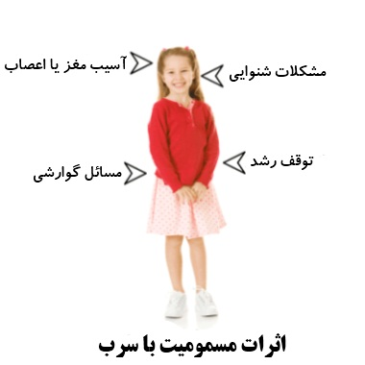
لازم به ذکر است که رژیم غذایی غنی از کلسیم باعث افزایش سرب خون و کاهش سرب استخوان و رژیم غذایی غنی از فسفر سبب رسوب سرب در استخوان ها و کاهش آن در بافت های نرم می گردد. عمده ترین راه دفع سرب جذب شده از طریق گوار از راه مدفوع صورت می پذیرد. در ارتباط با دفع سرب جذب شده از بدن کبد و کلیه نقش اصلی را دارند.

Slide 19
علایم مسمومیت
این علایم شامل بی اشتهایی، احساس طعم فلزی در دهان، اختلال در خواب، کاهش میل جنسی، اختلال در حافظه، دردهای عضلانی و مفاصل، ایجاد آنمی ناشی از کاهش عمر گلبول های قرمز، دردهای کولیک شکمی، آنسفالوپاتی مغزی و ... می باشند.
کلیه : فسفاتوری، گلوکزوری، آمینواسیدوری و نئوپلازی توبول های کلیه
تست های تشخیص مسمومیت
با انجام آزمایشاتی همچون شمارش سلول های قرمز خون، اندازه گیری کوپروپورفیرین در ادرار، اندازه گیری سرب خون و ادرار ما توان به تماس افراد با سرب پی برد .

Slide 20
کادمیوم:

Slide 21
کادمیوم:
کادمیوم عنصری فلزی و نرم به رنگ سفید مایل به آبی
به طور طبیعی سالیانه حدود 25000 تن کادمیوم وارد محیط زیست می شود. حدود نیمی از این کادمیوم از طریق هوا زدگی سنگ ها وارد رودخانه ها می شود. آتش سوزی جنگل ها و آتش فشان ها، فعالیت های بشری مانند شیرابه های زباله های صنعتی، تولید کودهای فسفاته مصنوعی از منابع مهم منتشر کننده کادمیوم هستند.
این عنصر عمدتاً از راه غذاهایی مانند جگر، قارچ، صدف رودخانه ای و ... که کادمیوم بالایی دارند، وارد بدن انسان شده و نهایتاً در کلیه تجمع می یابد.
در اکوسیستم های آبی، کادمیوم در صدفهای رودخانه ای، میگوها، خرچنگ ها و ماهی ها تجمع می یابد. جاندارانی که این عنصر را میخورند یا می نوشند دچار فشار خون بالا، بیماریهای کبدی و صدمات مغزی و نخاعی می شوند

Slide 22
کلیه و کبد محل مناسبی جهت تمرکز کادمیوم می باشند.
کادمیوم در ابتدا توسط خون به کبد می رود. در کبد کادمیوم به پروتئین ها متصل می شود و کمپلکسی را تشکیل می دهد که به کلیه می رود. کادمیوم در کلیه تجمع می یابد و باعث اختلال فرآیند تصفیه می شود. این امر باعث دفع پروتئینهای ضروری و قند از بدن می شود و به کلیه آسیب می رساند. دفع کادمیوم تجمع یافته در کلیه مدتی طولانی طول می کشد.
صدف های دریایی نیز از تجمع بالایی ازکادمیوم برخوردارند.
جذب کادمیوم از طریق پوست بسیار محدود است. نیمه عمر بیولوژیک کادمیوم در انسان، در بافت های نرم و استخوان، ده تا سی سال می باشد.

Slide 23
علائم مسمومیت
بیماری جدی ناشی از آن در انسان بیماری روماتیسم یا تغییر شکل دردناک اسکلتی است. اثرات اصلی سمیت کادمیوم بر ریه ها، کلیه ها و استخوان هاست.
از عوارض نا مطلوب حضور آن در بدن می توان به اسهال، شکم درد و استفراغ شدید، شکستگی استخوان، عقیم شدن، آسیب به سیستم عصبی مرکزی، آسیب به سیستم ایمنی، ناهنجاری های روانی و آسیب احتمالی به DNA و سرطان اشاره کرد .

Slide 24
نیکل

Slide 25
نیکل
نیكل یكی از عمومی ترین فلزات در آب های سطحی می باشد
مقادیر كم نیكل برای تولید سلول های قرمز خون در بدن انسان نیاز می باشد، هر چند در مقادیر بالا تا حدودی می تواند سمی باشد.
به نظر می رسد نیكل در كوتاه مدت مشكلاتی ایجاد نمی كند اما در طولانی مدت می تواند باعث كاهش وزن بدن، صدماتی به قلب، كبد، تحریك و حساسیت بالا شود.
نیكل می تواند در آبزیان تجمع یابد. اغلب نمك های نیكل كه از طریق غذا وارد بدن می شوند، دفع می گردند.
نیمه عمر نیكل حدود 11 ساعت است. بیشترین غلظت نیكل در استخوان، ریه، كلیه و كبد دیده می شود. سمّی ترین تركیب نیكل كه اغلب در كارخانه ها مشاهده می شود، كربونیل نیكل است.

Slide 26
راههای ورود نیکل به بدن انسان
از طریق هوا، آشامیدن آب، خوردن غذا و کشیدن سیگار است. ممکن است بر اثر تماس پوست با خاک یا آب آلوده به نیکل، مقداری نیکل وارد بدن انسان شود.
- جذب این فلز از طریق دستگاه گوارش به كندی صورت می گیرد. - تماس جلدی با این فلز موجب اختلالات پوستی می گردد. - استنشاق بخارات این فلز موجب اختلالات تنفسی شده و این عنصر از طریق شش ها نیز جذب می شود. - نیكل در قسمتهای مختلف بدن توزیع و عمدتا از طریق كلیه ها دفع می گردد.
مكانیسم مسمومیت مكانیسم اثر این عنصر از طریق ایجاد اتصالات غیر برگشتی با ماكرومولكولهای ضروری و حیاتی می باشد و بهمین علت موجب اختلال در فعالیت بیولوژیكی سلولها می شود.

Slide 27
آرسنیک

Slide 28
آرسنیک
نوع ترکیب آرسنیک در میزان جذب آن مؤثر است
عنصر آرسنیک به ندرت جذب می شود .
برخی از ترکیبات معدنی 3و 5 ظرفیتی و ترکیبات آلی آرسنیک به خوبی جذب شده و به طور عمده در کبد ، عضلات ، کلیه ها و طحال و پوست و در مقادیر کمتر در مغز ، قلب ، رحم ، تیروئید و پانکراس ، ناخن و مو ذخیره می شوند . آرسنیک قادر است از طریق جفت منتقل شود .
در مورد تجمع آرسنیک بدن با افزایش سن ، اطلاعاتی وجود ندارد . ترکیبات معدنی آرسنیک دار در بدن انسان قادرند به ترکیبات مونومتیل و دی متیل تبدیل شوند . هر چند که مکانیسم تغییر شکل زیستی آن به درستی شناخته نشده است . دفع ترکیبات آرسنیک عمدتاً از طریق ادرار صورت می گیرد . آرسنیک سه ظرفیتی قادر است که فعالیت اکثر آنزیم ها را از طریق واکنش با گروه سولفید ریل مهار نماید . چنین واکنش هایی ، مسئول عملکرد سمی ترکیبات آرسنیک دار محسوب می شود .

Slide 29
عموما ارسنیك به مقدار زیادی از طریق آب آشامیدنی در بدن جذب می‌شود. یكی از روشهای جذب ، ورود به جریان خون، كه نقش هادی مواد به اندامهای مختلف بدن را دارد، می‌باشد. مقادیر بالای ارسنیك در ناخنها و مو ( بیش از حد ) یافت شده است. البته ارسنیك بوسیله ادرار از بدن دفع می‌شود
آثار سمی آرسنیک در ارگان ها
- قلب و عروق : ایجاد ادم، کاهش فشار خون، شوک و ضایعات قلبی
- دستگاه گوارش : ایجاد اسهال شدید و استفراغ خونی و التهاب مخاط دهان، نارسایی کبدی بصورت یرقان و سیروز کبدی
- کلیه : اولیگوری، پروتئینوری و هماتوری
- پوست : ایجاد هایپرکراتوز، افزایش پیگمانتاسیون، سرطان پوست ( کار در تاکستان ها )
- سیستم اعصاب : سر درد، اضطراب، توهم، احساس گناه، سوزن سوزن شدن
- خون : آنمی، کاهش گلبول های قرمز و لیز و پاره شدن آنها، مسمومیت جنین

Slide 30
مس

Slide 31
مس
مس در بدن در کبد، کلیه و جگر، مغز، قلب و استخوان‌ها قرار دارد که این اعضا بیش از نصف مس را در بدن در بردارند.
مس همچنین به عنوان یک کوفاکتورco-facto در آنزیم‌های مختلف و رنگدانه‌های اساسی مس عمل می‌کند. تقریباً همه ی مس در بدن محدود به پروتئین است.
یون مس تمایل به اتصال به سلول‌های پوست و جلوگیری از فرآیند انتقال از طریق دیوارهای سلول دارد.
مقدار بیش از اندازه مس می‌تواند سبب سوخت و ساز غیر عادی شود. بنابراین یک نیاز بحرانی برای سنجش به موقع سطح موجود مس در محیط‌های آبی وجود دارد.

Slide 32
حدود 40 - 30 درصد مس دریافت شده از طریق رژیم غذایی، در روده جذب می گردد ،بنابراین هومئوستاز مس در سطح جذب روده ای تحت تاثیر قرار می گیرد.
مس از طریق انتشار تسهیل شده جذب می شود که این عمل از طریق انتقال دهندگان اختصاصی یا انتقال دهندگان یون فلزی دو ظرفیتی در سطح پرزهای روده صورت می گیرد و پس از آن توسط آلبومین روده به كبد، محلی كه مس در اتصال با سرولوپلاسمین مجدداً به داخل پلاسما ترشح می گردد، انتقال داده می شود .
در شرایط عادی غلظت مس در بافت ها از طریق كنترل هومئوستاتیك تنظیم می شود و در شرایط غیرطبیعی مانند بیماری های ژنتیكی (مانند بیماری ویلسون)، دفع صفراوی آن آسیب می بیند و در كبد كه اندامی حساس و مهم در مسمومیت با مس است، انباشته می گردد. مس فلزی ضروری است اما زمانی كه كنترل هومئوستاتیك به درستی عمل نمی کند، سمی می شود .

Slide 33
آثار سمیت با مس
گرد و غبار ترکیبات مس پرخونی مخاط بینی و گاهی سوراخ شدن جدار آن را ایجاد می کند. سایر علایم شامل افزایش بزاق، استفراغ، تب، گرفتگی عضلات، کاهش گلبول های سفید و ضعف می باشد.
در تماس های مزمن، کبد، کلیه ها و طحال صدمه می بینند. تماس های پوستی می تواند ایجاد اگزما همراه با خارش نماید. تماس با چشم نیز باعث ورم ملتحمه چشم، ورم پلک، زخم شدن و کدورت قرنیه می شود.
جذب مقدار زیادی مس باعث آسیب کبد و کلیه و حتی مرگ می شود. اما سرطان زایی مس هنوز اثبات نشده است.

Slide 34
جیوه

Slide 35
جیوه
عنصر نقره ای که تنها فلز مایع است که در شرایط دما و فشار استاندارد مایع است.
جیوه در دماسنجها، فشارسنجهای بارومتری، فشار سنج، و سایر وسایل علمی کاربرد دارد.
جیوه به طور معمول از فرآیندهای صنعتی، فرآیندهای کشاورزی، تجاری و یا محصولات پزشکیمنتشر می شود و می تواند ته سیستم های آب آشامیدنی وارد شود.
سطوح بالایی از مصرف جیوه می تواند باعث آسیب به کلیه شود.جیوه از عناصر سنگینی است که برای بدن مضر هستند و جزو مواد سمی به شمار می آیند و این عنصر با آنزیم های درونی بدن ترکیب و مانع از عمل آنها می شود.
تجمع جیوه در بدن منجر به اختلالات شنوایی، لرزش عضلات، بروز بی حسی عمومی و برهم خوردن متابولیسم درونی می شود و از همه مهمتر این که جیوه عملکرد سیستم عصبی را مختل کرده و به رشد بافت مغزی آسیب جدی می رساند.

Slide 36
جذب گوارشی املاح دو ظرفیتی جیوه از املاح یک ظرفیتی آن بیشتر است. اما بطور کلی جذب ترکیبات آلی جیوه خصوصا متیل مرکوری سریعتر از دیگر ترکیبات است.
جذب تنفسی بخارات جیوه نسبتا سریع می باشد و جذب پوستی ترکیبات این فلز به مقدار جزئی صورت می پذیرد.
پس از جذب، ترکیبات آلی جیوه به گلبول های قرمز و ترکیبات معدنی آن به پروتئین های پلاسما متصل می شوند. بیشترین تجمع ترکیبات آلی جیوه در سیستم اعصاب مرکزی و در مورد ترکیبات غیر آلی در کلیه صورت می گیرد. مهم ترین راه دفع این فلز از بدن از طریق ادرار است. راه های دیگر دفع عبارتند از مدفوع، عرق، شیر، بزاق و مو
اشکال مسمومیت
در اثر استنشاق بخارات زیاد جیوه فلزی، احساس سرما، تهوع، استفراغ، سرفه، تنگی نفس و احساس فشار در قفسه سینه، اختلالات عصبی، ضعف، افزایش بزاق و لرزش به وجود می آیند. آتاکسی ( عدم تعادل ) ، اختلالات حرکتی و فکری، عدم قدرت تمرکز، فراموشی، عصبانیت و افت شنوایی از سایر علایم مسمومیت است.

Slide 37
اورانیوم

Slide 38
اورانیوم
تماس با اورانیوم از دو جنبه، یکی به دلیل سمیت آن و دیگری به دلیل تابش تشعشعات رادیواکتیو خطرناک است.
ترکیبات محلول اورانیوم از طریق تنفس، پوست و گوارش جذب بدن شده و در بافت های مختلف بدن از جمله کلیه، کبد، ریه و استخوان تجمع می یابند. دفع آن نیز عمدتا از طریق کلیه ها صورت می گیرد.
علایم مسمومیت
درد قفسه سینه، تنگی نفس، سرفه های خشک، ادم ریوی و همچنین نارسایی شدید کلیوی به صورت آلبومینوری، هماتوری و اولیگوری دیده می شود. در اثر تماس چشمی و پوستی با این فلز، زخم قرنیه و تحریکات پوستی ایجاد می گردد. اورانیوم می تواند باعث ناهنجاری های جنینی و سرطان نیز بشود.

Slide 39
منابع :
اكرم ایرندگانی م. سایت فلزات سنگین ومحیط زیست.
حسین پور م,گیتی پور س,جانقربان م, خوش نشین لنگرودی م. سایت خاك شویی
فولادی فرد ر,ابراهیمی الف.كاربرد روش الكتروكنتیك
واثقی س, افیوتی م,شریعتمداری ح,مبلی م. اثر لجن فاضلاب بر حذف فلزات سنگین از خاك
حاجی قاسمخان، علیرضا. سم شناسی صنعتی، صفحات 99 الی 157، انتشارات برای فردا، 1386، چاپ اول

Slide 40
منابع :
Ahmadi B.The role of heavy metals in human health.july20 2012.available at:Resources heavy metals
Ayrndgany M.heavy metals and environment.july 22 2012.available at: metals and environment
John hart, Encarta 2004 Encyclopedia “ water pollution”
M. M.Matlock, B.S.Howerton, K.R.Henke,D. A.atwood “A pyridine-thiol ligand with multiple bonding sites for heavy metal precipitation” J. Hazardous materials B82(2001)55–63.
E.Malkoc,Y.Nuhoglo “Investigations of nickel(ɪɪ) removal from aqueous solutions using tea factory waste” J. Hazardous materials B127 (2005)120–128.

